Slide 1
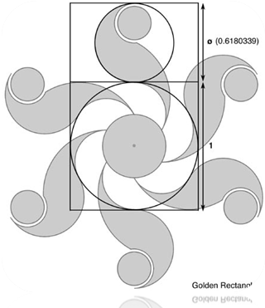
ЧЕЛОВЕК окружающие его предметы по форме. Интерес к форме какого-либо предмета может быть продиктован жизненной необходимостью, а может быть вызван красотой формы. Форма, в основе построения которой лежат сочетания симметрии и золотого сечения, способствует наилучшему зрительному восприятию и появлению ощущения красоты и гармонии. Целое всегда состоит из частей, части разной величины находится в определённом отношении к друг другу и к целому. Принцип золотого сечения- высшее проявление структурного и функционального совершенства целого и его частей в искусстве, науке, технике и природы.
ЗОЛОТОЕ СЕЧЕНИЕ.

Slide 2
Золотое сечение- гармоническая пропорция
В математике пропорцией называют равенство двух отношений:
a: b=c: d. Отрезок прямой АB можно разделить на 2 части следующими способами:
На 2 части- AB:AC=AB:BC;
На 2 неравные части в любом отношении(такие части пропорции не образуют)
Таким образом, когда: AB:AC=AC:BC
Последнее и есть золотое деление или деление отрезка в крайнем и
Среднем отношении. Золотое сечение- это такое пропорциональное деление отрезка на равные части .

Slide 3
История золотого сечения.
Среди многих достоинств золотой пропорции монах Лука Пачоли не
преминул и её назвать «божественную суть» как выражение боже-
ственного триединства бог сын, бог отец и бог дух святой( подразуме-
валось что малый отрезок есть олицетворение бога сына, большой
отрезок бога отец, а весь отрезок- бога духа святого)

Slide 4
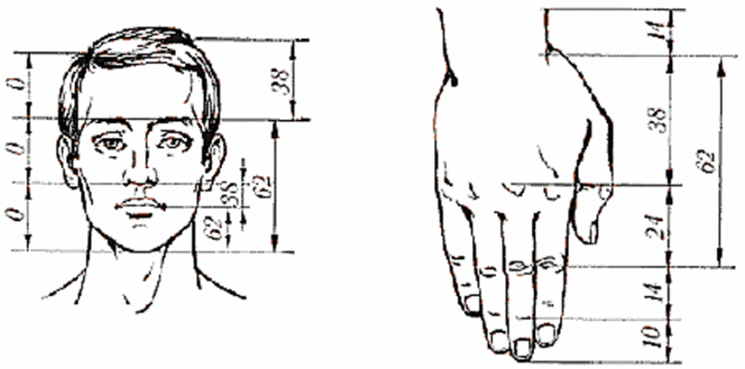
Альбрехт Дюрера подробно разрабатывает теорию
пропорций человеческого тела. Важное место в своей системе соотношений Дюрер отводил золотому сечению. Рост человека делится в золотых пропорциях линией пояса, а так же линией, проведённой через кончики пальцев опущенных рук. Известен пропорциональный циркуль Дюрера.

Slide 5
В 1855 г. Немецкий исследователь золотого сечения профессор Цейзинг опубликовал свой труд в газете «Эстетические исследования». Цейзинг Проделал колоссальную работу. Он измерил около 2 тысяч человеческих Тел и пришёл к выводу. Что золотое сечение выражает средний статистический закон. Деление точки пупа- важнейший показатель золотого сечения. Пропорции мужского тела колеблются в пределах среднего отношения 13:8=1,625 и несколько ближе подходят к золотому сечению, чем пропорции женского тела, в отношении которого среднее значение пропорции выражается в соотношении 8:5=1,6. У новорожденного пропорция составляет отношение 1:1, к 13 годам она равна 1,6, а к 21 году равняется мужской. Пропорции золотого сечения проявляются и в отношении других частей тела- длина плеча, предплечья и кисти, кисти пальцев и т.д.

Slide 6
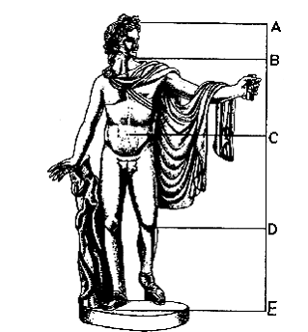
Справедливость своей теории Цейзинг проверял на греческих статуях. Наиболее подробно он разработал пропорции Аполлона Бельведерского. Подтвердились исследованию греческие вазы, архитектурные сооружения различных эпох, растения, животные, музыкальные тона, стихотворные размеры. Цейзинг дал определение золотому сечению, показал, как оно выражается в отрезках прямой и в цифрах. Когда цифры, выражающие длины отрезков, были получены Цейзинг увидел, что они составляют ряд Фибоначчи, который можно продолжить до бесконечности в одну и в другую сторону. Следующая его книга имела названия «Золотое сечение как основной морфологический закон в природе и искусстве».

Slide 7
РЯД ФИБОНАЧЧИ.
С историей золотого сечения косвенным образом связано имя итальянского математика монаха Леонардо из Пизы, более известного под именем Фибоначчи. Он много путешествовал по Востоку, познакомил Европу с индийскими цифрами. Ряд чисел 0, 1, 1, 2, 3. 5, 8, 13, 21, 34, 55, и т. д известен как ряд Фибоначчи. Особенность последовательности чисел состоит в том, что каждый её член, начиная с третьего, равен сумме двух предыдущих 2+3=5; 3+5=8; 5+8=13; 13+8=21 м т.д.., а отношение смежных чисел ряда приближается к отношению золотого деления.

Slide 8
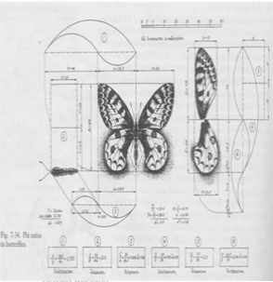
ОБОБЩЁННОЕ ЗОЛОТОЕ СЕЧЕНИЕ.
Ряд Фибоначчи мог бы остаться только математическим казусом, если не то обстоятельство, что все исследователи золотого деления в растительном и в животном мире, не говоря уже об искусстве, неизменно приходили к этому ряду как арифметическому выражению закона золотого деления.

Slide 9
Среди придорожных трав растёт ничем не примечательное растение- цикорий. Приглядимся к нему внимательно. От основного стебля образовался отросток. Тут же расположился первый листок. Отросток делает сильный выброс в пространство, останавливается, выпускает листок, но уже короче первого, снова делает выброс в пространство, но уже меньшей силы, выпускает листок ещё меньшего размера и снова выброс. Если первый выброс принять за 100 единиц, то второй равен 62 единица. Третий- 38, четвёртый- 24 и т.д. длина лепестков тоже подчинена золотой пропорции. В росте, завоевании пространства растение сохранило определённые пропорции. Импульсы его роста постепенно уменьшались в пропорции золотого сечения.

Slide 10
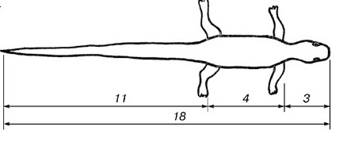
В ящерице с первого взгляда улавливаются приятные для нашего глаза пропорции- длина её хвоста так относится к длине остального тела, 62 к 38. И в растительном мире, и в животном мире настойчиво пробивается формообразующая тенденция природы- симметрия относительно направления роста и движения. Здесь золотое сечение проявляется в пропорциях частей перпендикулярно к направлению роста. Природа осуществила деление пропорции на симметричные части и золотые пропорции. В частях проявляется повторение строение целого.

Slide 11
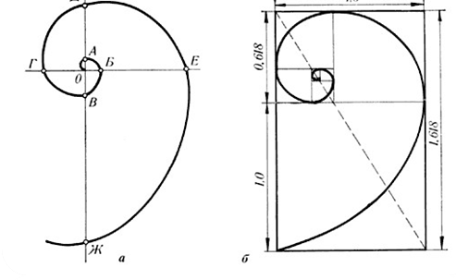
Принципы формообразования в природе.
Всё, что приобрело какую-то форму, образовывалось. Росло, стремилось занять место в пространстве и сохранить себя. Это стремление находит осуществление в основном в двух вариантах- рост вверх или расстилание по поверхности земли и закручивание по спирали. Раковина закручена по спирали. Если её развернуть, то получается длина, немного уступающая змеи. Небольшая десятисантиметровая раковина имеет спираль длиной 35 см. спирали очень распространены в природе. Представление о золотом сечении будет неполным, если не сказать о спирали.

Slide 12
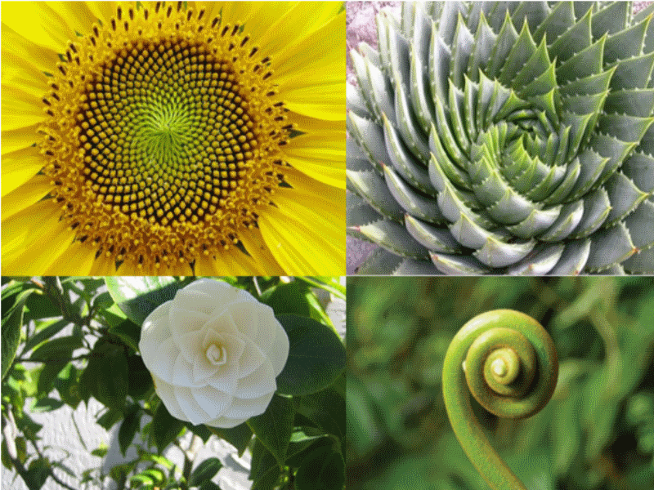
Ещё Гёте подчёркивал тенденцию природы к спиральности. Винтообразное и спиралевидное расположение листьев на ветках деревьев подметили давно. Спираль увидели в расположении семян подсолнечника, в шишках сосны, ананасах, кактусах и т.д. совместная работа ботаников и математиков пролила свет на эти удивительные явления природы. Выяснилось, что в расположении листьев на ветке, семян подсолнечника шишек сосны проявляет закон золотого сечения. Паук плетёт паутину спиралеобразно. Спиралью закручивается ураган. Испуганное стадо северных оленей разбегаются по спирали. Молекула ДНК закручена двойной спиралью. Гёте называл спираль «кривой жизни».

Slide 13
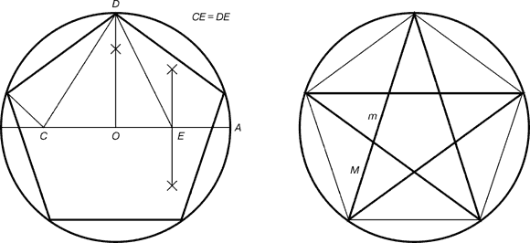
Золотой треугольник.
Для нахождения отрезков золотой пропорции восходящего и нисходящего рядов можно пользоваться пентаграммой. Для построения пентаграммы необходимо построить правильный пятиугольник. Все диагонали пятиугольника делят друг друга на отрезки, связанные между собой золотой пропорцией. Каждый конец пятиугольной звезды представляет собой золотой треугольник. Стороны образуют угол 36° при вершине, а основание, отложенное на боковую сторону, делит её в пропорции золотого сечения.

Slide 14
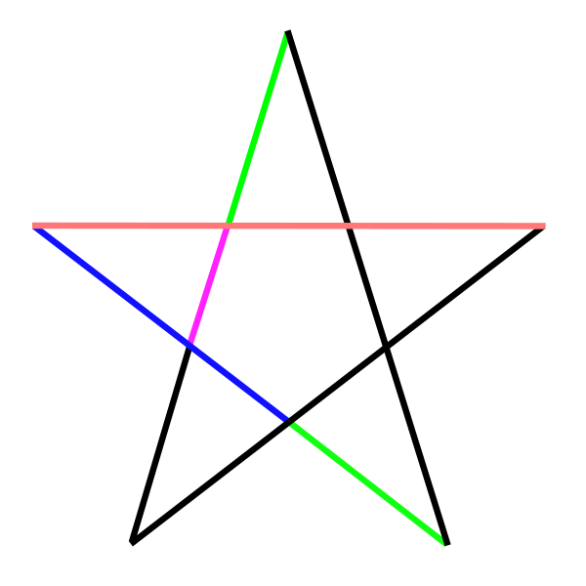
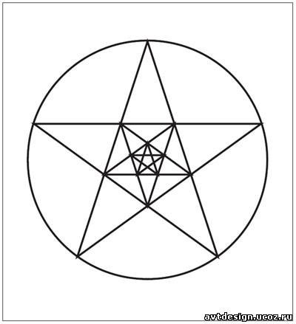
ПЕНТАГРАММА.
Пентаграмма- правильный невыпуклый пятиугольник, звездчатый пятиугольник, или правильная пятиугольная звезда. Она известна, узнаваема и любима нами с детства. Форму пятиконечной звезды имеют многие цветы, морские звёзды и ежи и т.д. Человеческое тело так же можно рассматривать как пятилучевую фигуру, где лучами служит голова, руки, ноги. Первые упоминания о пентаграмме относится к Древней Греции. В переводе с греческого пентаграмма означает дословно 5 линий.

Slide 15
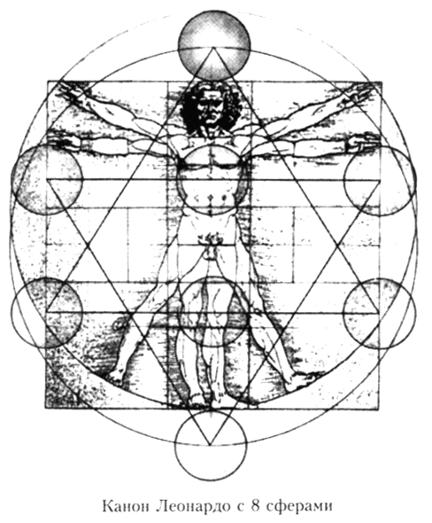
Конечно, пифагорейцы не случайно выбрали пентаграмму. Считалось, что этот красивый многоугольник обладает многими мистическими свойствами. Например, число лучей этой звезды представлялось как число любви: 5=2+3. 2- первое женское число, 3- первое мужское число. Именно поэтому пентаграмма являлась жизни и здоровья, ей присваивалась способность защищать человека от злых духов.

Slide 16
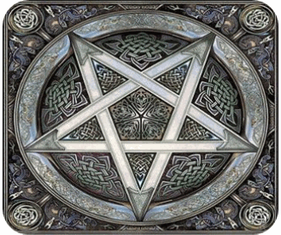
Говорят мудрые…
Мефистофель:
«Нет, трудновато выйти мне теперь, тут кое-что мешает мне немного, Волшебный знак у вашего порога…»
Фауст:
«Так пентаграмма этому виной? Но как же, бес, пробрался ты за мной? Каким путём впросак попался?»
Мефистофель:
«Изволили её вы плохо начертить, и промежуток в углу остался, там, у дверей,- и я свободно мог вскочить.»

Slide 17
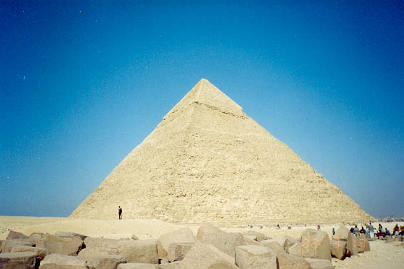
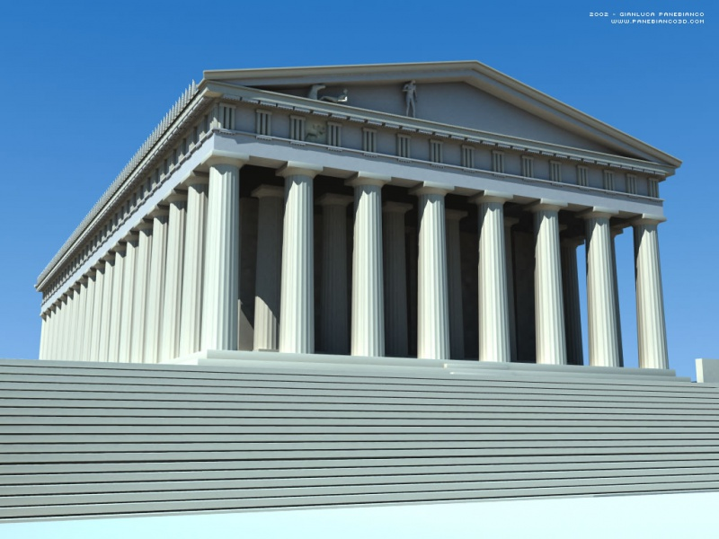
В рельефе из храма фараона Сети 1 в Абидосе и в рельефе, изображающем фараона Рамзеса, пропорции фигур соответствуют золотому сечению. В фасаде древнегреческого храма Парфенона также присутствуют золотые пропорции. В циркуле из древнеримского города Помпеи (музей в Неаполе) также заложены пропорции золотого деления. Секреты золотого деления ревностно оберегались, хранились в строгой тайне. Они были известны только посвящённым.

Slide 18
Результаты исследования золотого сечения в музыке впервые изложены в докладе Эмилия Розенова 1903г. и позднее развиты в его статье «Закон золотого сечения в поэзии и музыке» 1925г. Розенов показал действие данной пропорции в музыкальных формах эпохи Барокко и классицизма на примере произведений Баха, Моцарта, Бетховена.

Slide 19
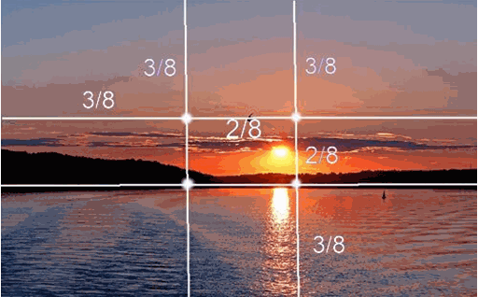
При обсуждении оптимальных соотношений сторон прямоугольников (размеры бумаги А0 и кратные, размеры фотоплёнок (9:12) или кадров фотоплёнки (2:3), размеры кино- и телевизионных экранов- например 3:4 или 9:16) были испытаны самые разные варианты. Оказалось, что большинство людей не воспринимают золотое сечение как оптимальное и считает его пропорции «слишком вытянутыми».
Правило золотого сечения в фотографии.

Slide 20
«Броненосец Потёмкин»
Сергей Эйзенштейн искусственно построил фильм «Броненосец Потёмкин» по правилам золотого сечения. Он разбил ленту на 5 частей. В первых трёх действие развивается на корабле. В двух последних – в Одессе, где разворачивается восстание. Да и в каждой части есть свой перелом, происходящий по закону золотого сечения. В кадре, сцене эпизоде происходит некий скачок и развития тона музыки. Эйзенштейн считал, что, так как такой переход близок к точке золотого сечения, он воспринимается как наиболее закономерный и естественный. Другим примером использования правила золотого сечения в киноискусстве служит расположение основных компонентов кадра в особых точках- «зрительных центрах». Часто используется 4 точки, расположенные на расстоянии 3\8 и 5\8 от соответствующих краёв плоскости.

Slide 21
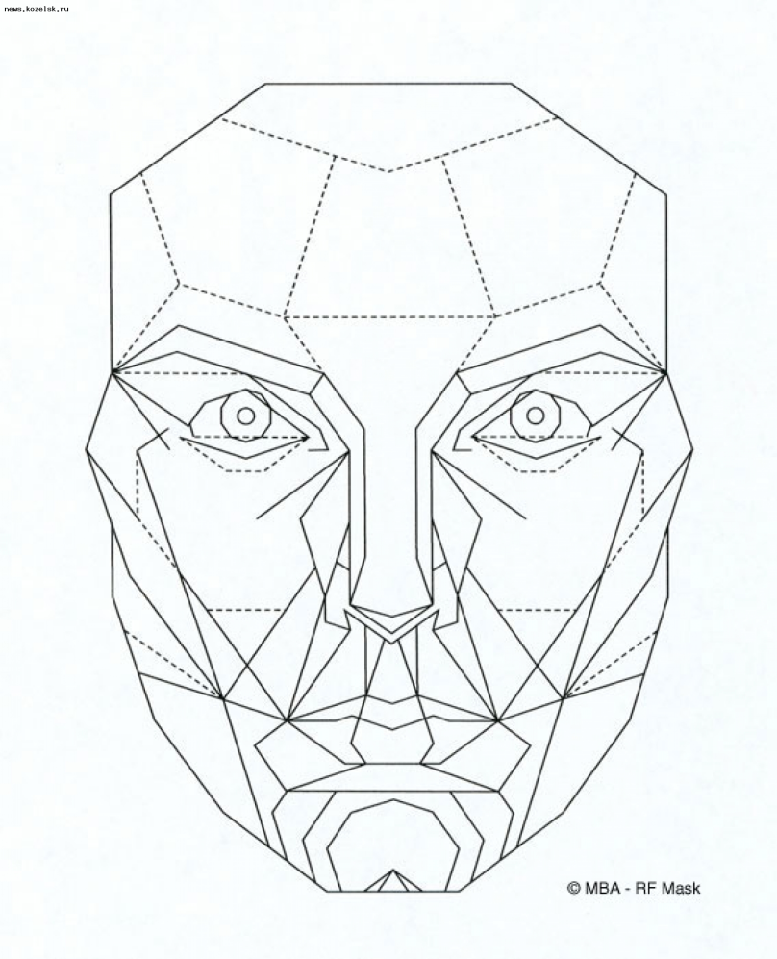
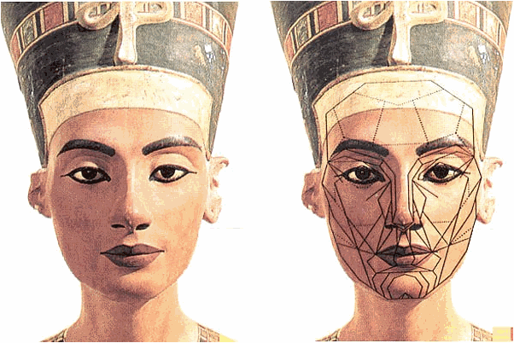
И вот совсем недавно было доказано, что в сечении нет ничего мистического. Было доказано, что мозг человека подобен цепям из активных электрических сопротивлений, соединённых параллельно с кондерсаторами. Мозг генерирует с электрическими колебаниями. Оказалось что соотношение частот этих колебаний у двух цепочек и средней геометрической частоты, есть не что иное как золотая пропорция- отношение золотого сечения. Если форма воспринимаемого предмета, содержит золотое сечение, то мозг оказывается при этом «настроен» на него.

Slide 22
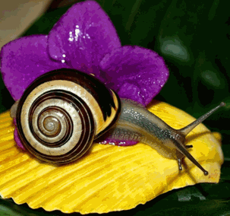
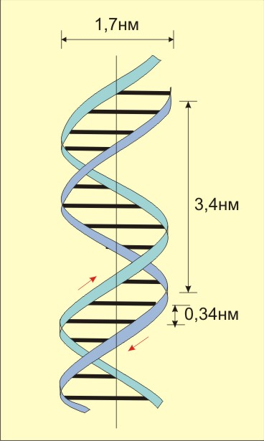
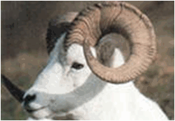
Закономерности «золотой» симметрии проявляются в энергетических переходах элементарных частиц, в строении некоторых химических соединениях, в планетарных и космических системах, в генных структурах живых организмов. Эти закономерности, как указанно выше, есть в строении отдельных органов человека тела в целом, а также проявляются в биоритмах и функционировании главного мозга и зрительного восприятия.

Slide 23
СПАСИБО ЗА ВНИМАНИЕ!

